Slide 1

ЕЛЕКТРОННИЙ ЖУРНАЛ АКАДЕМІЧНОЇ ГРУПИ
Коротка інструкція для використання

Slide 2
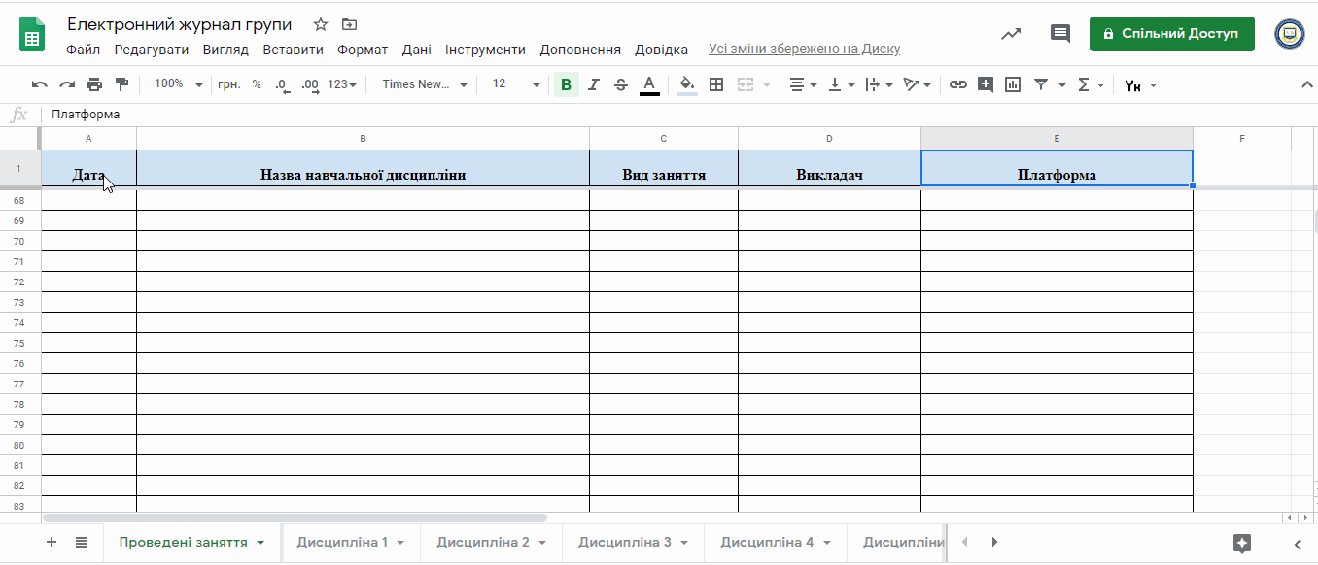
Електронний журнал групи має схожий вигляд до паперового журналу академічної групи. За замовчуванням журнал складається з аркуша “Проведених занять” та 8 аркушів “Дисциплін …”, які за потребою можна додавати або видаляти.

Slide 3
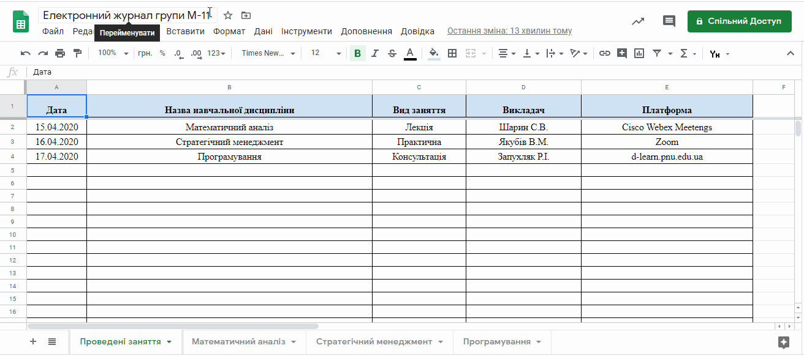
ПРИКЛАД
ведення електронного журналу

Slide 4
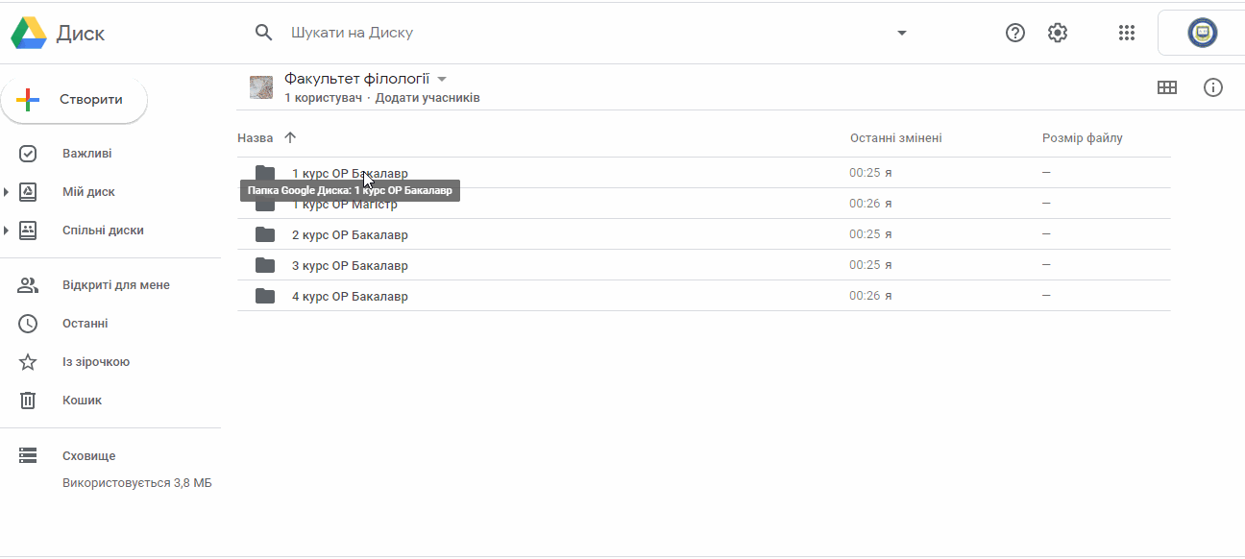
Використовуючи шаблони домену ПНУ, створіть необхідну кількість журналів академічних груп за курсами відповідно до назв, закріплених в електронному розкладі. Для цього по черзі відкрийте на Спільному диску папку “1 курс ОР бакалавр”, натисніть кнопку “Створити” → Google Таблицю → Із шаблона. У домені шаблонів ПНУ оберіть “Електронний журнал групи”, після чого отримайте автоматично збережений файл у папці, в якій створювали файл. У межах створеної папки можна копіювати файли, тому створіть 1 раз журнал, скопіюйте необхідну кількість шаблонів відповідно до навчальних груп (права клавіша миші → “Зробити копію”) та перейменуйте файли (права клавіша миші → “Перейменувати”). Саму папку з файлами, на жаль, копіювати не можна.
СТВОРЕННЯ
ЖУРНАЛІВ ГРУП

Slide 5
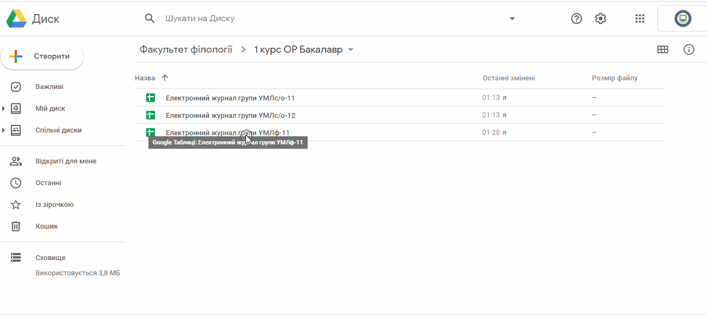
Згідно з розкладом або навчальним планом до кожної групи введіть необхідну кількість навчальних дисциплін, що вивчаються у цьому семестрі. Щоб перейменувати шаблон “Дисципліна 1…” на необхідний предмет, натисніть праву клавішу миші → “Перейменувати”. Введіть прізвища та ініціали студентів групи до першої дисципліни, після чого скопіюйте дані (Ctrl + C) та вставте (Ctlr + V) до всіх наступних дисциплін. За бажанням, щоб краще орієнтуватися та знаходити необхідну дисципліну, змініть кольори аркушів таблиці (права клавіша миші → “Змінити колір”).
РЕДАГУВАННЯ ШАБЛОНУ ЖУРНАЛУ

Slide 6
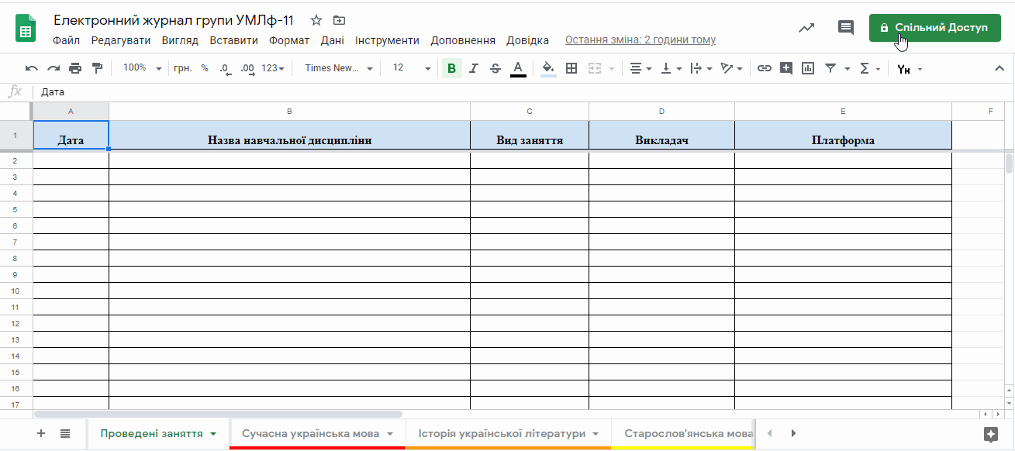
Після завершення створення електронних журналів груп, надайте доступ до редагування таблиць викладачам, які читають ці дисципліни. Для цього скористайтеся одним із двох способів:
через відкриту Таблицю у правому верхньому куті натисніть на “Спільний Доступ” та введіть корпоративні адреси необхідних користувачів із правом Редагування;
через Спільний Диск натисніть правою клавішою миші на журналі, оберіть “Надати доступ” та введіть корпоративні адреси необхідних користувачів із правом Редагування.
НАДАННЯ ДОСТУПУ ДО РЕДАГУВАННЯ ЖУРНАЛУ

Slide 7
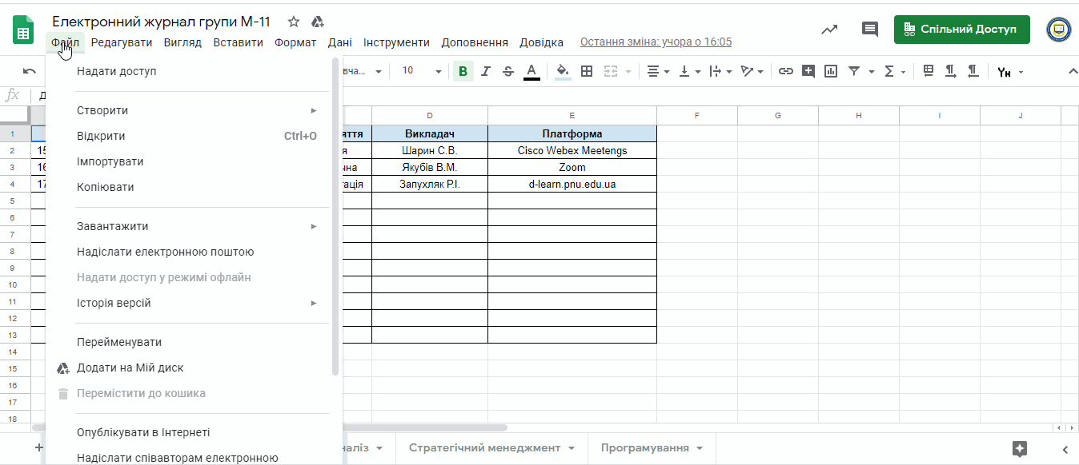
ІСТОРІЯ ВЕРСІЙ
Не хвилюйтеся, що Вашу інформацію може хтось випадково змінити чи видалити. В “Історії версій” файлів Google (Документи, Таблиці, Презентації) можна простежити та відновити всі зміни, які відбувалися з журналом. Для цього натисніть меню “Файл” → “Історія версій” → “Переглянути історію версій” та за потреби “Зробити копію” чи “Відновити цю версію”.

